Slide 1
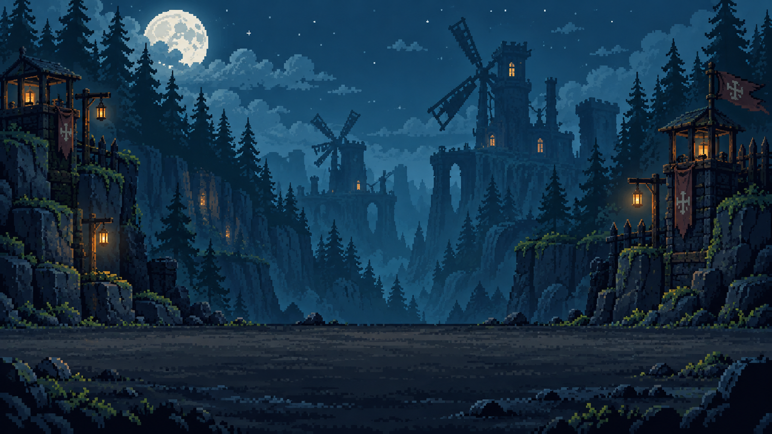
小小反擊
垂直切片報告
道具部署與場地反擊
Godot 4.7 v5
Notes:
建議時間：15 秒
講稿
大家好，這次報告的是《小小反擊》的垂直切片。這是一款單人側視的道具反擊遊戲。玩家協助一名弱小主角，利用場地與小道具，對抗體型和力量都更強的對手。
資料與圖像來源
README.md
assets/environments/forest-outpost.png
assets/environments/art-direction.md
所有遊戲畫面均來自本專案 v5；背景為專案內的 imagegen 生成／調色素材，角色動畫沿用原有素材。

Slide 2
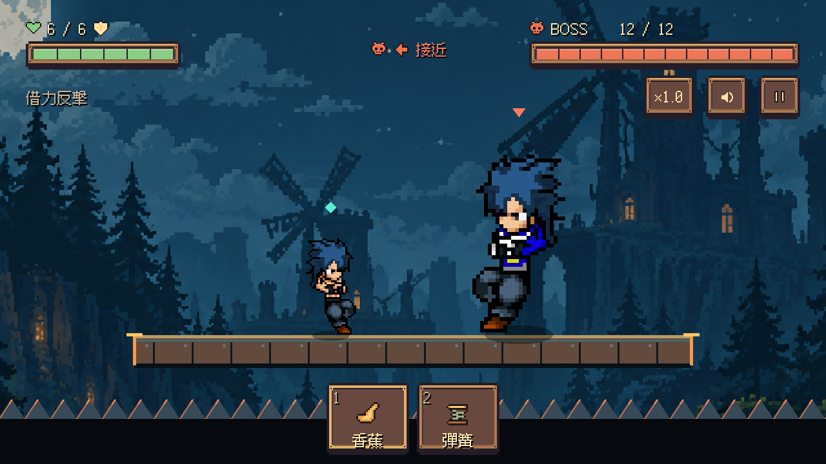
弱小主角的借力戰鬥
主角 6 HP
Boss 12 至 36 HP
主角自動移動與反擊
玩家決定道具與落點
普通拳腳無法破甲
02
Notes:
建議時間：35 秒
講稿
這個遊戲的核心，是讓玩家感覺主角正面打不贏。主角只有六點血，血條也刻意比 Boss 短。主角會自行移動和執行反擊，但普通拳腳無法破甲。玩家真正控制的是道具的位置和時機，例如讓對手滑倒、改變雙方距離，或觸發場地機關。這樣成功時，玩家能把結果連結到自己的部署，而不是只看角色自動互打。
資料與圖像來源
scripts/spike_duel.gd: _reset_fighters, _move_for
scripts/chapter_arena.gd: _reset_fighters
scripts/arena_hud.gd: _build_header
qa/chapter-1-battle.png
所有遊戲畫面均來自本專案 v5；背景為專案內的 imagegen 生成／調色素材，角色動畫沿用原有素材。

Slide 3
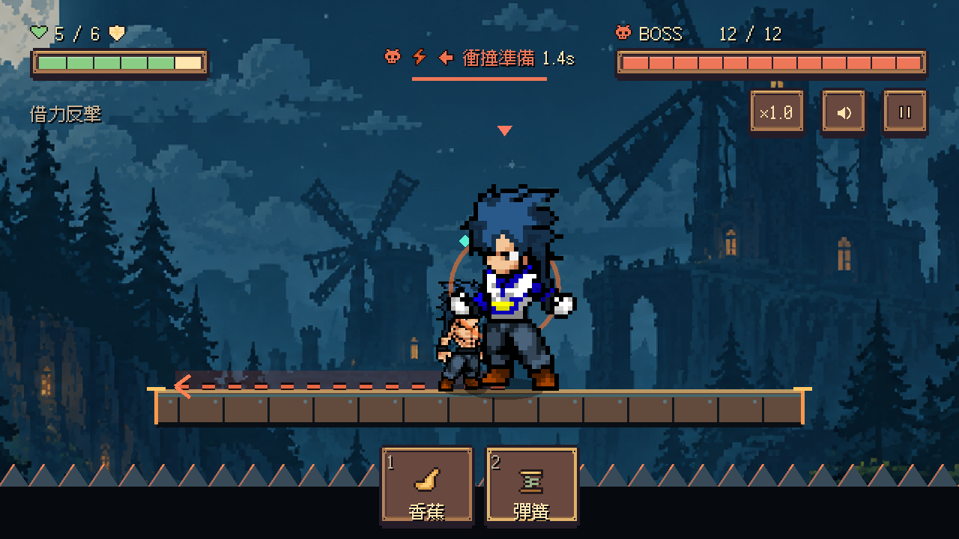
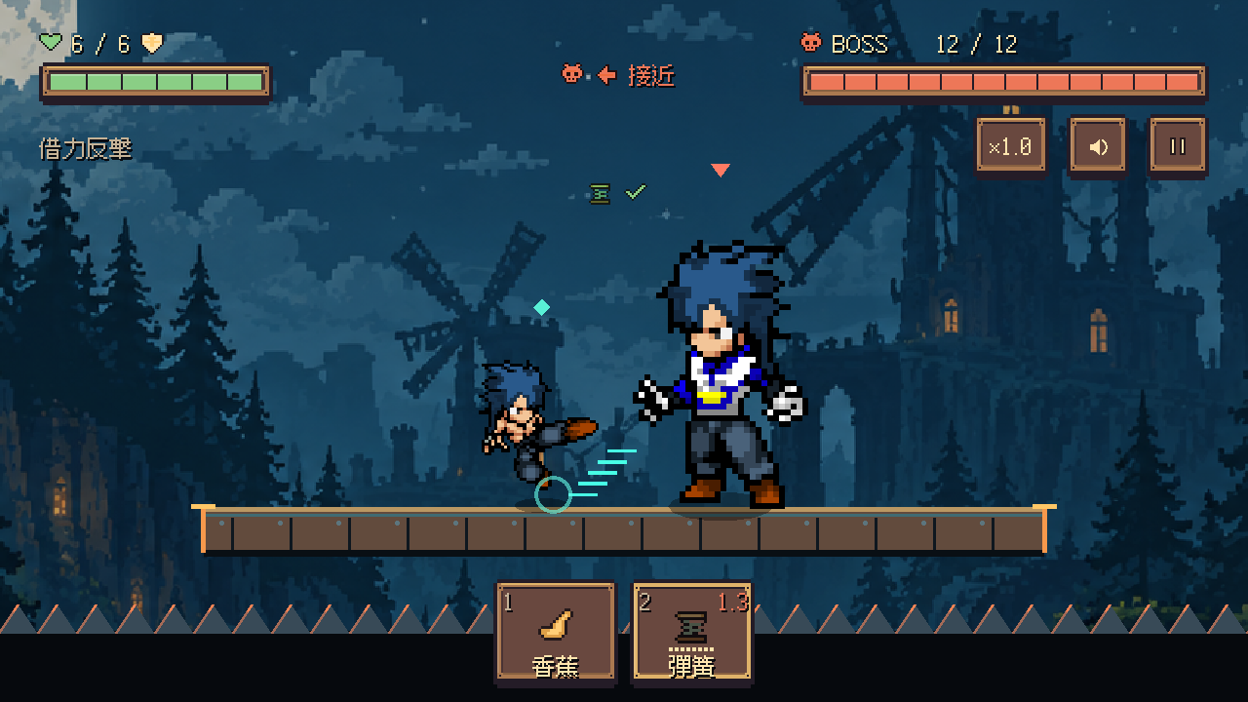
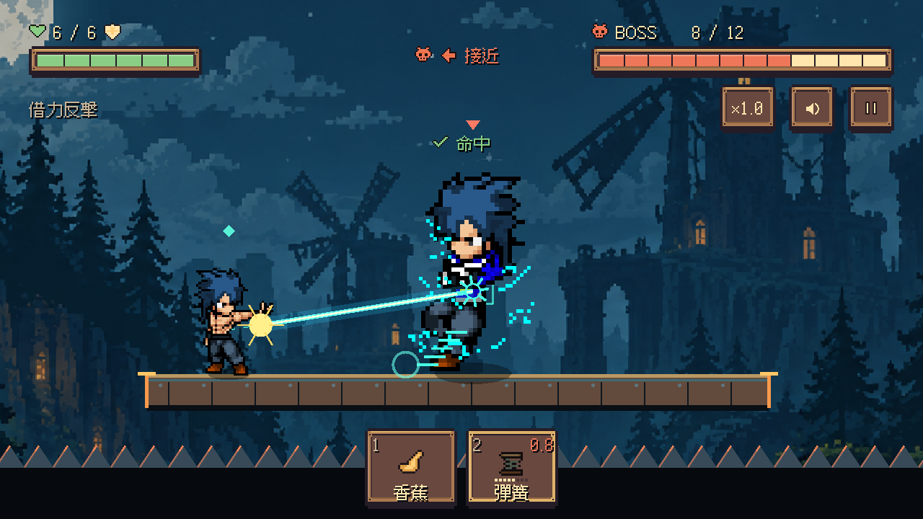
一次反擊的決策
觀察起手
部署道具
確認結果
看方向與出手倒數
選工具與接觸位置
看位移、命中與扣血
預設一倍速，按住 Space 可放慢思考
03
Notes:
建議時間：35 秒
講稿
一場戰鬥會反覆出現這個循環。第一步先看 Boss 起手，畫面用方向、紅色路線與倒數呈現威脅。第二步是在合適的位置部署道具，工具會影響接觸到的角色。第三步確認結果，像彈簧會帶來實際位移，落地後在射程內才會開火。遊戲預設一倍速，也保留按住 Space 的慢動作，讓玩家在需要時取得思考時間。
資料與圖像來源
scripts/spike_duel.gd: _draw, _placement_preview, _process
scripts/duel.gd: _try_spring, _resolve_spring_shot
report/.build/capture_report.gd
report/.build/cycle-observe.png
report/.build/cycle-deploy.png
report/.build/cycle-counter.png
所有遊戲畫面均來自本專案 v5；背景為專案內的 imagegen 生成／調色素材，角色動畫沿用原有素材。

Slide 4
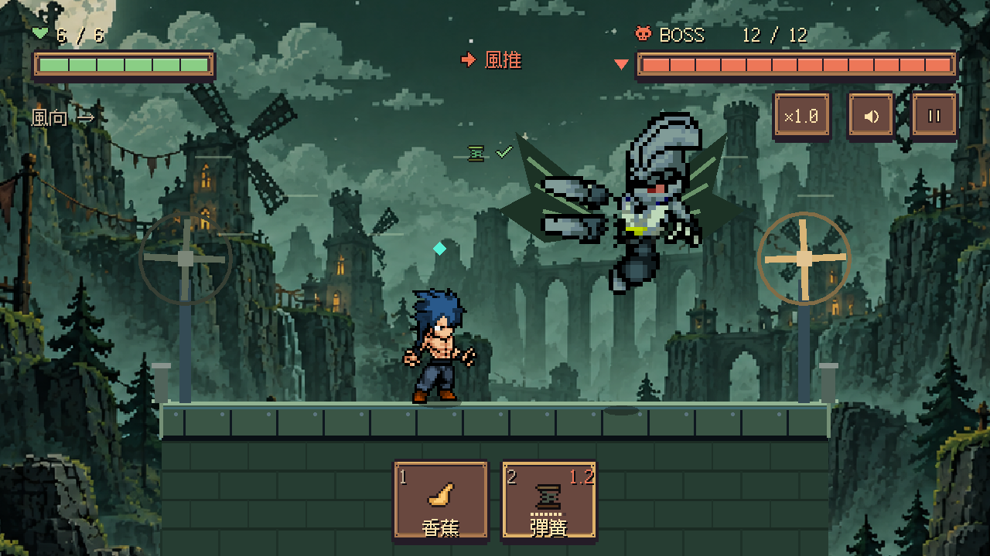
風車峽谷的場地傷害
每次風車撞擊
3 HP
12 HP，需要四次撞擊
地面重甲不受風
彈簧提供離地機會
撞擊後回到場內
04
Notes:
建議時間：45 秒
講稿
第二關是這次強化的場地解法。Boss 在地上時不受風吹，拳腳和射擊也無法破甲。玩家需要先用彈簧讓他離地，再讓側風把他推進兩側的風車。風向會定時切換，因此同一個位置不一定每次都適合。每次撞擊只扣三點血，Boss 會反彈回場繼續戰鬥，十二點血需要四次成功撞擊。這和第一關的滑倒落橋不同，判斷重點變成空中狀態與風向。
資料與圖像來源
scripts/chapter_arena.gd: _try_spring, _tick_wind, _land_hit
tests/test_vertical_slice.gd: four distinct windmill collisions
qa/chapter-2-wind-lift.png
qa/chapter-2-wind-impact.png
所有遊戲畫面均來自本專案 v5；背景為專案內的 imagegen 生成／調色素材，角色動畫沿用原有素材。

Slide 5
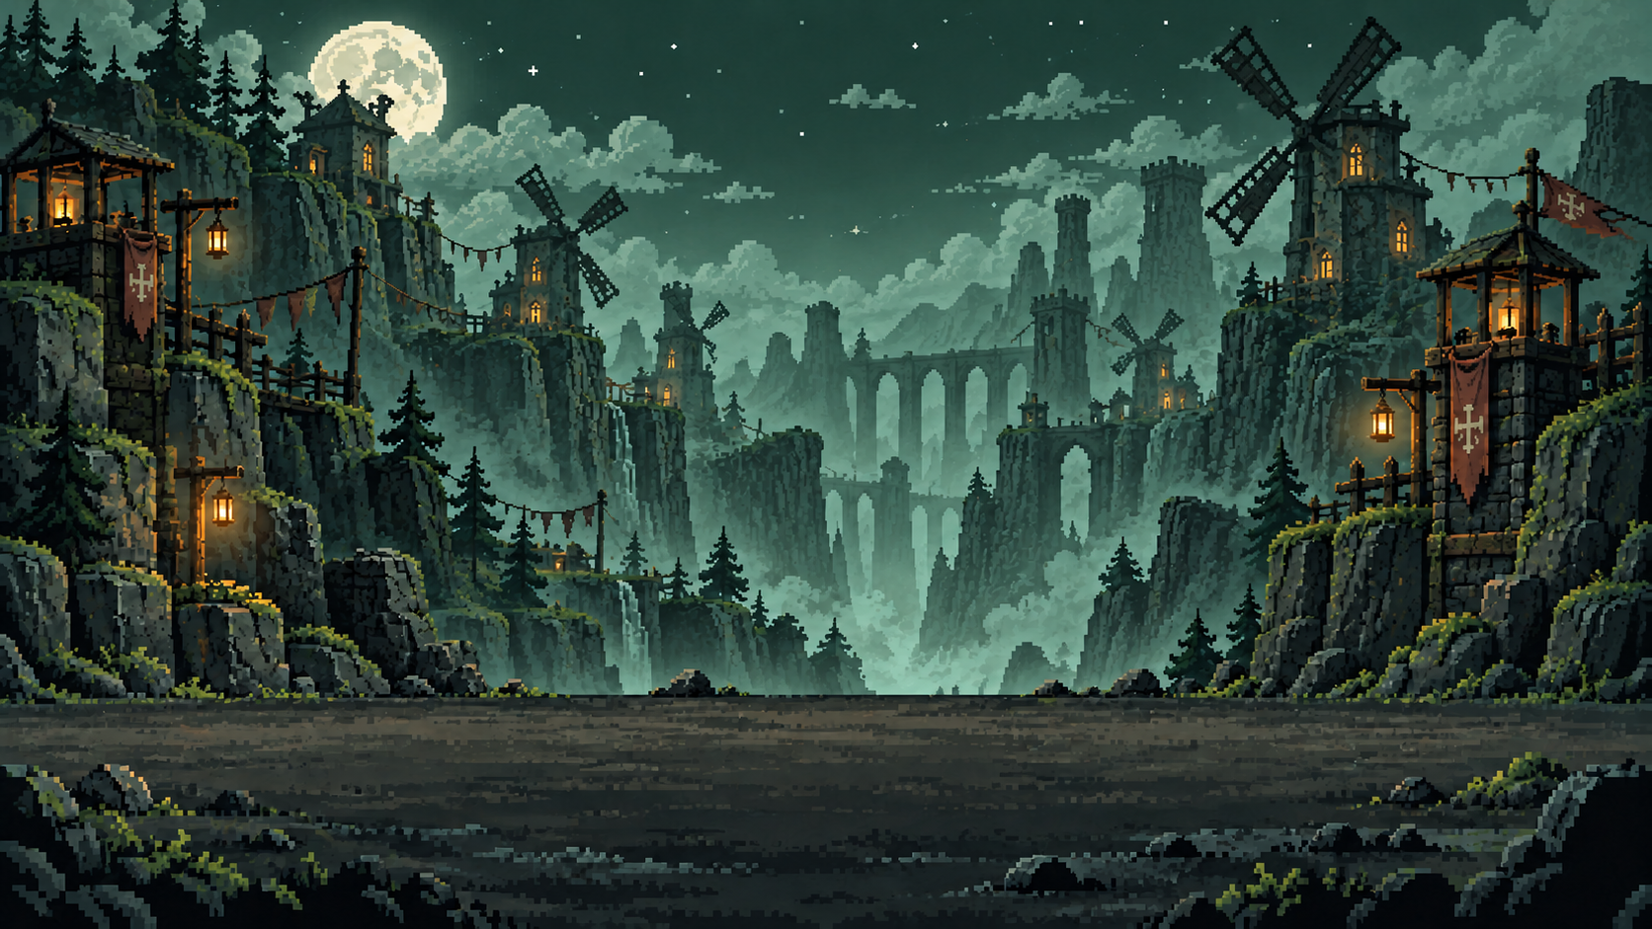
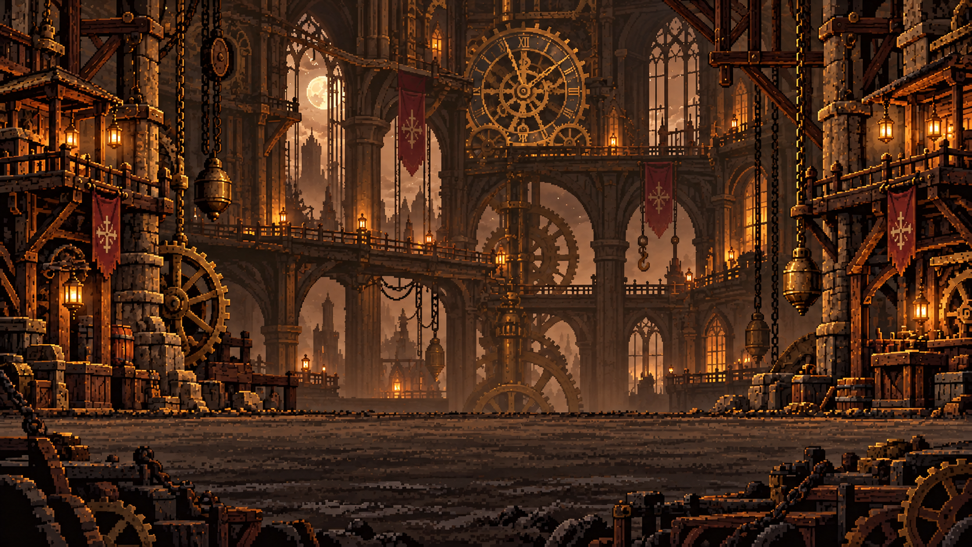
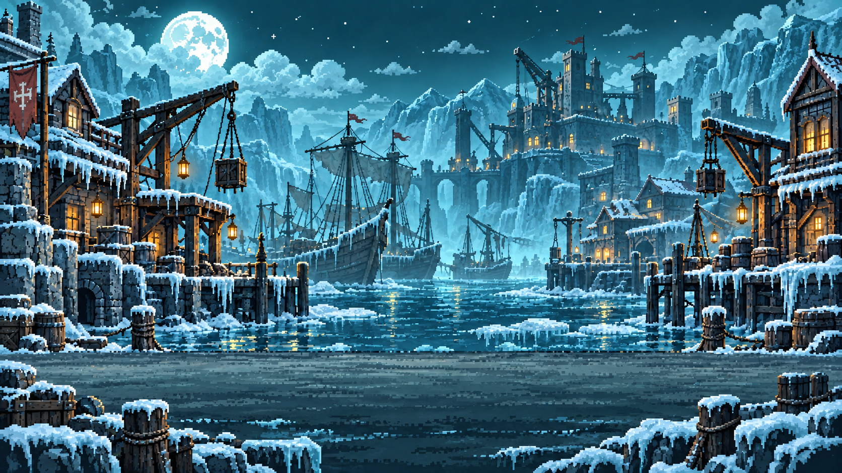
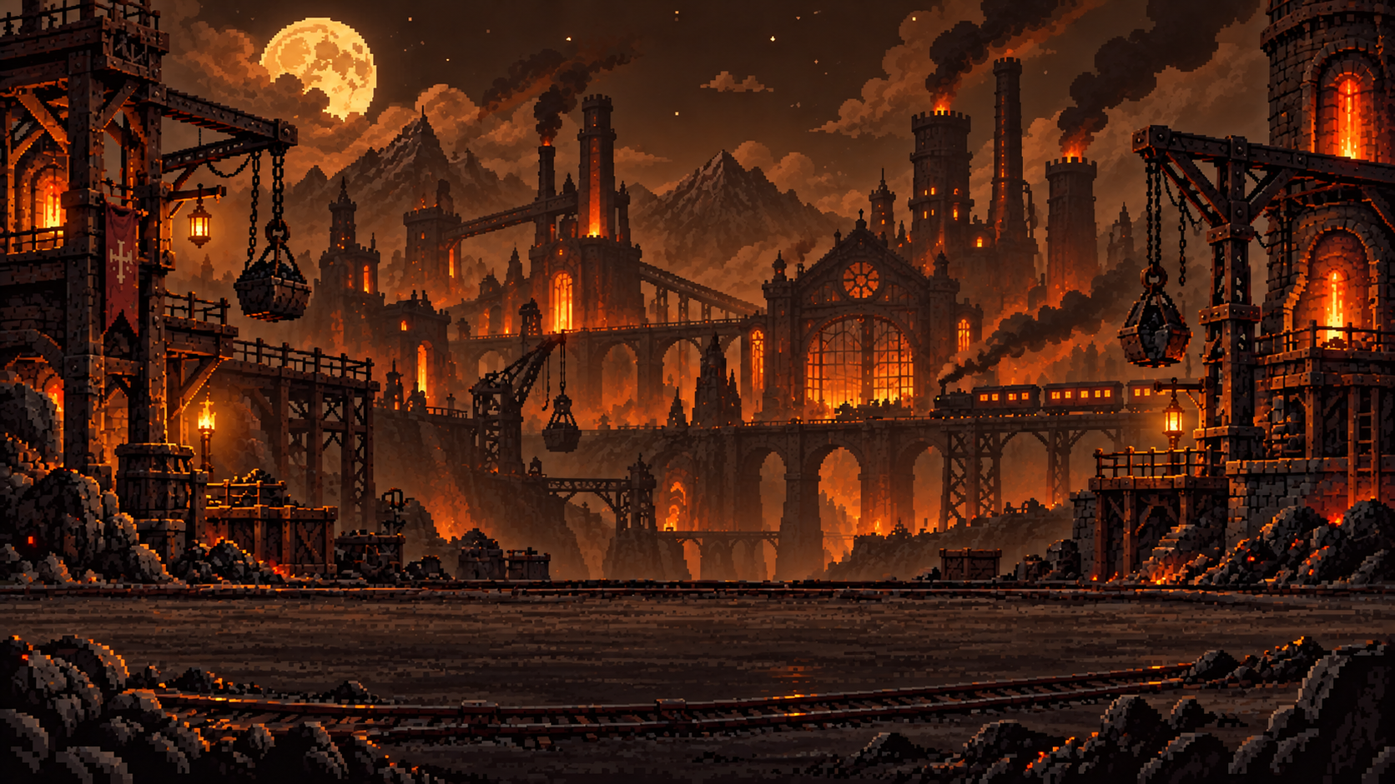
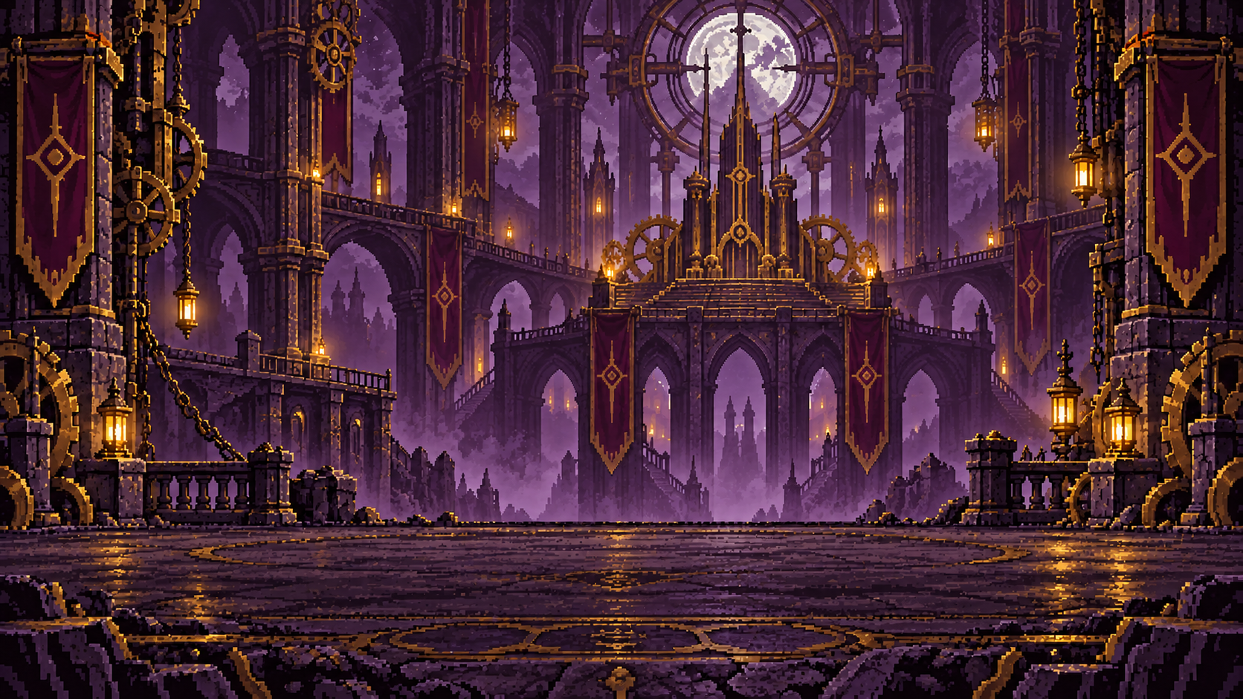
六關的場地判斷
關卡 | 場地與節奏 | 特殊打法
木棧前哨 | 木橋、尖刺 | 香蕉滑倒或彈簧反擊
風車峽谷 | 側風定時換向 | 離地後借風撞風車
鐘樓工坊 | 鎖定落點的重錘 | 跳開重錘造成反傷
冰封貨港 | 冰面與長滑行 | 沙袋撞停破甲
熔爐車站 | 鐵軌與金屬箱 | 磁鐵拉箱撞王
王座機關塔 | 三階段連續戰鬥 | 綜合位移、時停與鐵箱
深藍森林
青綠峽谷
暖銅鐘樓
冰青貨港
咖啡熔爐
暗紫金高塔
05
Notes:
建議時間：45 秒
講稿
六關沿用同一套部署操作，但讓玩家逐步學習不同場地。第一關用木橋建立基本反擊，第二關加入風，第三關用重錘考驗落點判斷。第四關用沙袋撞停衝擊，第五關用磁鐵改變鐵箱路線，最後一關把已學過的工具放進三階段戰鬥。第二到六關都有實體地板與邊界，不能把對手丟進尖刺秒殺。配色也各自區分，幫助玩家辨認場地。
資料與圖像來源
scripts/campaign_catalog.gd
scripts/chapter_arena.gd
scripts/chapter_stage.gd
assets/environments/asset-manifest.json
assets/environments/chapter-palette-prompts.md
所有遊戲畫面均來自本專案 v5；背景為專案內的 imagegen 生成／調色素材，角色動畫沿用原有素材。

Slide 6
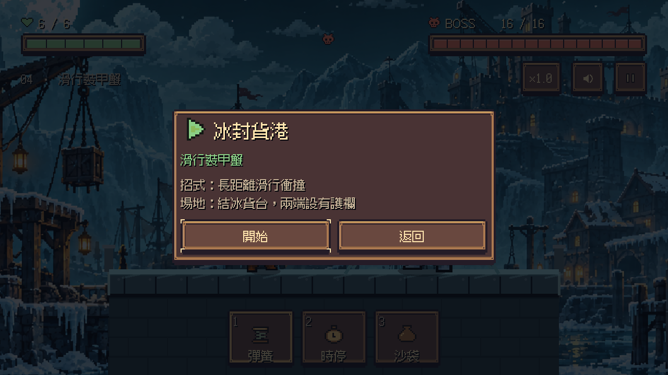
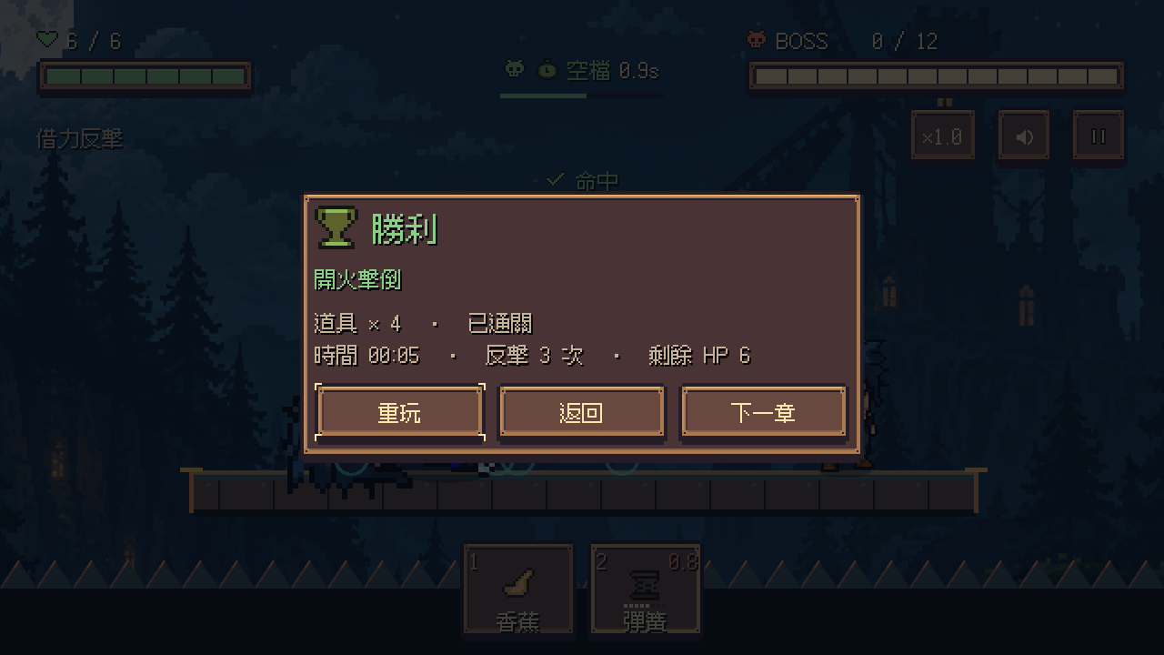
完整的遊玩流程
開場只交代招式與場地
結算可重試或進入下一關
解法留給玩家探索，同一關的 Boss 階段自動銜接
06
Notes:
建議時間：35 秒
講稿
垂直切片需要完整的遊玩體驗，所以這次把開場、戰鬥和結算接起來。每次進關只有兩行簡短資訊，說明對手招式與場地，不直接告訴玩家解法。戰鬥中的 Boss 換階段會自動銜接，不再中斷要求按繼續。最後有明確的勝敗原因，可以立即重試，勝利後也能前往下一關。最終戰保留本次戰鬥的階段檢查點。
資料與圖像來源
scripts/campaign_catalog.gd: OPENINGS
scripts/arena_hud.gd: show_briefing, show_result
scripts/chapter_arena.gd: _advance_phase
qa/chapter-4-briefing.png
report/.build/cycle-result.png
所有遊戲畫面均來自本專案 v5；背景為專案內的 imagegen 生成／調色素材，角色動畫沿用原有素材。

Slide 7
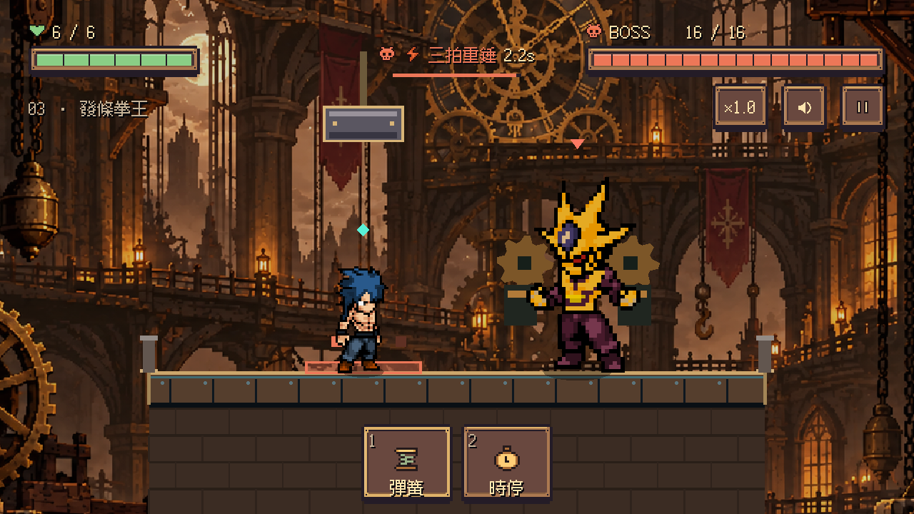
戰鬥的可讀性
紅框先鎖定落點
倒數對應出手時間
命中有火花與音效
07
Notes:
建議時間：30 秒
講稿
畫面上的回饋要讓玩家知道發生了什麼。像鐘樓的重錘會先標記落點，再用倒數呈現出手時間。反擊成功後，血量立刻改變，同時有火花、音效與短暫頓幀。介面則保留血條、工具和必要預警，刪掉重複的長提示，讓玩家的注意力能留在場地和角色身上。
資料與圖像來源
scripts/chapter_stage.gd: slam telegraph
scripts/spike_duel.gd: _update_timing, _land_hit
scripts/battle_audio.gd
scripts/pixel_health.gd
qa/chapter-3-battle.png
所有遊戲畫面均來自本專案 v5；背景為專案內的 imagegen 生成／調色素材，角色動畫沿用原有素材。

Slide 8
驗證與目前範圍
602
30／60／120 FPS 策略通關
正常、半速與慢動作風場驗證
暫停、重試、階段與存檔檢查
項自動檢查通過
接下來的驗證
陌生玩家測試與難度平衡
專用 Boss 動畫與低階設備測試
目前共用角色動畫，背景採 AI 生成與逐關調色
08
Notes:
建議時間：35 秒
講稿
目前有六套自動檢查，共六百零二項通過。內容包含不同影格率的實際策略通關，以及風場、暫停、重試和階段切換。這些證據能確認規則可運作，也確實存在通關路線，但還不能證明陌生玩家看得懂或覺得好玩。接下來最需要做的是玩家測試與難度平衡；美術方面，角色動畫目前共用，背景採 AI 生成與逐關調色，之後還需要專用 Boss 動畫。
資料與圖像來源
qa/test-logs/results.json
qa/test-logs/fork_test-output.log: 117
qa/test-logs/test_spring_counter-output.log: 23 PASS cases
qa/test-logs/test_player_feedback-output.log: 64
qa/test-logs/test_intro_campaign-output.log: 55
qa/test-logs/test_pixel_ui-output.log: 55
qa/test-logs/test_vertical_slice-output.log: 288
docs/垂直切片報告與試玩指南.md: 驗收證據與限制
所有遊戲畫面均來自本專案 v5；背景為專案內的 imagegen 生成／調色素材，角色動畫沿用原有素材。

Slide 9
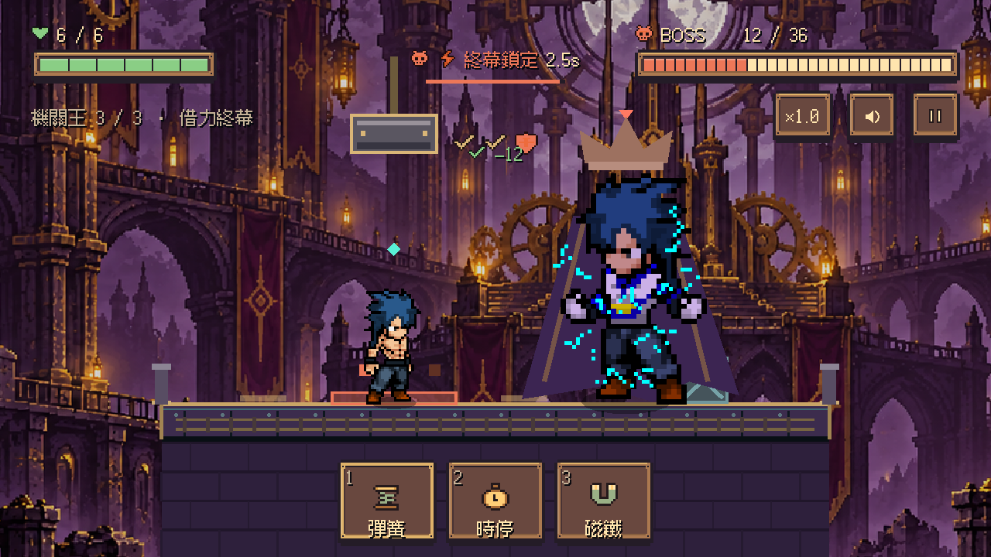
試玩展示
第一關：彈簧反擊
第二關：風車撞擊
玩家能否在未看解法下，
理解道具與場地的關係？
1／2／3 選工具，點場地部署
09
Notes:
建議時間：25 秒
講稿
最後可以用兩個短操作展示差異：第一關把彈簧放在主角腳下，完成一次落地反擊；第二關則把彈簧放在 Boss 腳下，觀察風車撞擊扣血。這份切片最想驗證的問題，是玩家能不能在沒有直接看到解法的情況下，理解道具與場地的關係。
資料與圖像來源
scripts/spike_duel.gd: input mappings
scripts/chapter_arena.gd: _try_spring, _tick_wind
qa/chapter-6-battle.png
所有遊戲畫面均來自本專案 v5；背景為專案內的 imagegen 生成／調色素材，角色動畫沿用原有素材。

